Slide 1
red local de refugios climáticos frente a las altas temperaturas
[Nombre municipio]

Slide 2
Índice
1
Introducción
2
Impactos de las altas temperaturas sobre la salud
3
Los refugios climáticos como medida de adaptación
Qué son
Para quién
Diseño de la red
Ejemplos
4
¿Qué puedes hacer tú?

Slide 3
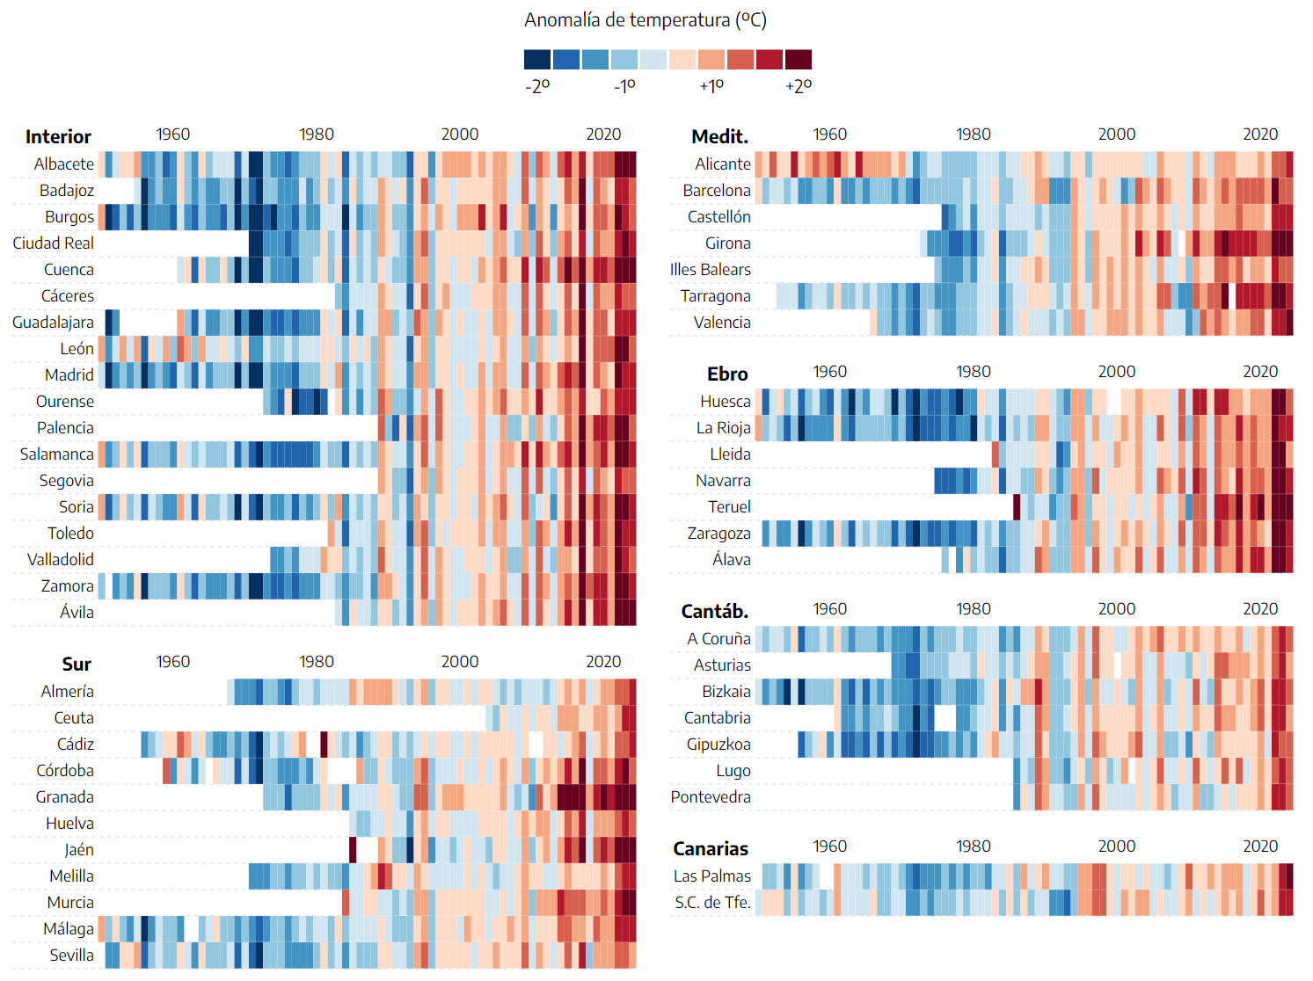
1
Introducción | contexto
En España, según AEMET, la tendencia al aumento de la temperatura se ha traducido en un alargamiento de los veranos (hasta 5 semanas desde la década de los 80) y en un aumento, en frecuencia, intensidad y duración de las olas de calor.
Aumento de la temperatura media en los últimos 60 años
1,69ºC
(AEMET)
Aumento número de noches tropicales (>20ºC)
Se han duplicado desde 1971
Barcelona, Tenerife y Málaga donde más han aumentado
(Observatorio de Sostenibilidad)
Aumento número de noches tórridas (>25ºC)
5 veces más respecto a la media 1991-2020
(Observatorio de Sostenibilidad)
Duración olas de calor - 2024
3 olas = 22 días
>40ºC día
>20ºC noche
(AEMET)
5 de los 6 años más calurosos desde los 60, se han producido en la última década
(AEMET)
Red local de refugios climáticos frente a las altas temperaturas
(eldiario.es)

Slide 4
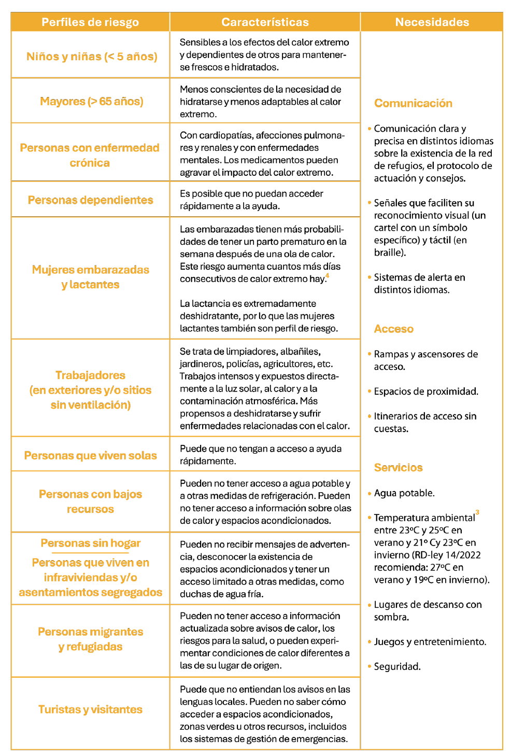
2
Impactos de las altas temperaturas sobre la salud | grupos de riesgo
Cada grupo presenta necesidades específicas, como la dependencia para la hidratación, dificultades para regular la temperatura corporal o la falta de acceso a recursos básicos. La pobreza energética, la falta de apoyo social y el desconocimiento de las alertas son otros factores que agravan la vulnerabilidad.
Cabe destacar que los jóvenes, aunque no se consideren un grupo de riesgo, pueden verse afectados por su baja percepción del peligro, lo que en ocasiones los lleva a no seguir las recomendaciones preventivas.
Red local de refugios climáticos frente a las altas temperaturas

Slide 5
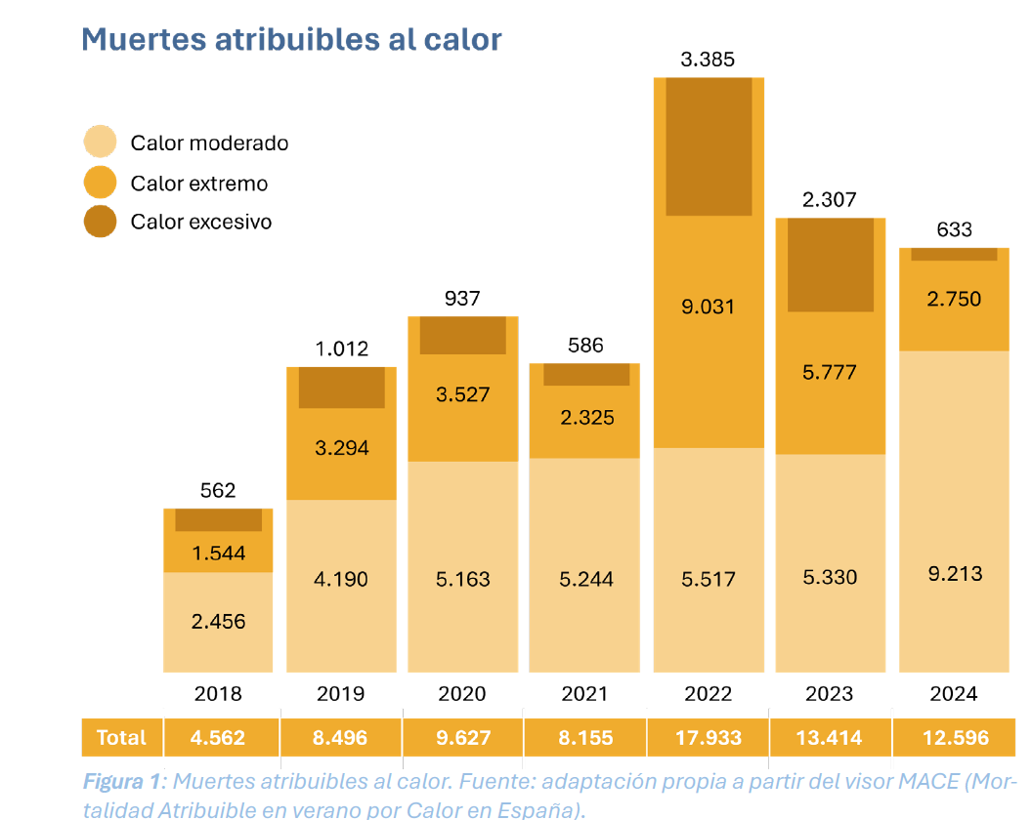
2
Impactos de las altas temperaturas sobre la salud
Deshidratación
Golpes de calor
Problemas cardiovasculares
Problemas respiratorios
Problemas de piel
Aumento de la mortalidad (especialmente en pacientes con problemas mentales y del sistema nervioso)
Agravamiento de las enfermedades crónicas
Cuando la temperatura máxima se incrementa 1ºC
la mortalidad aumenta un 3,3%
(ISGlobal)
Más de 12.500 muertes fueron atribuibles al calor en el 2024
Red local de refugios climáticos frente a las altas temperaturas

Slide 6
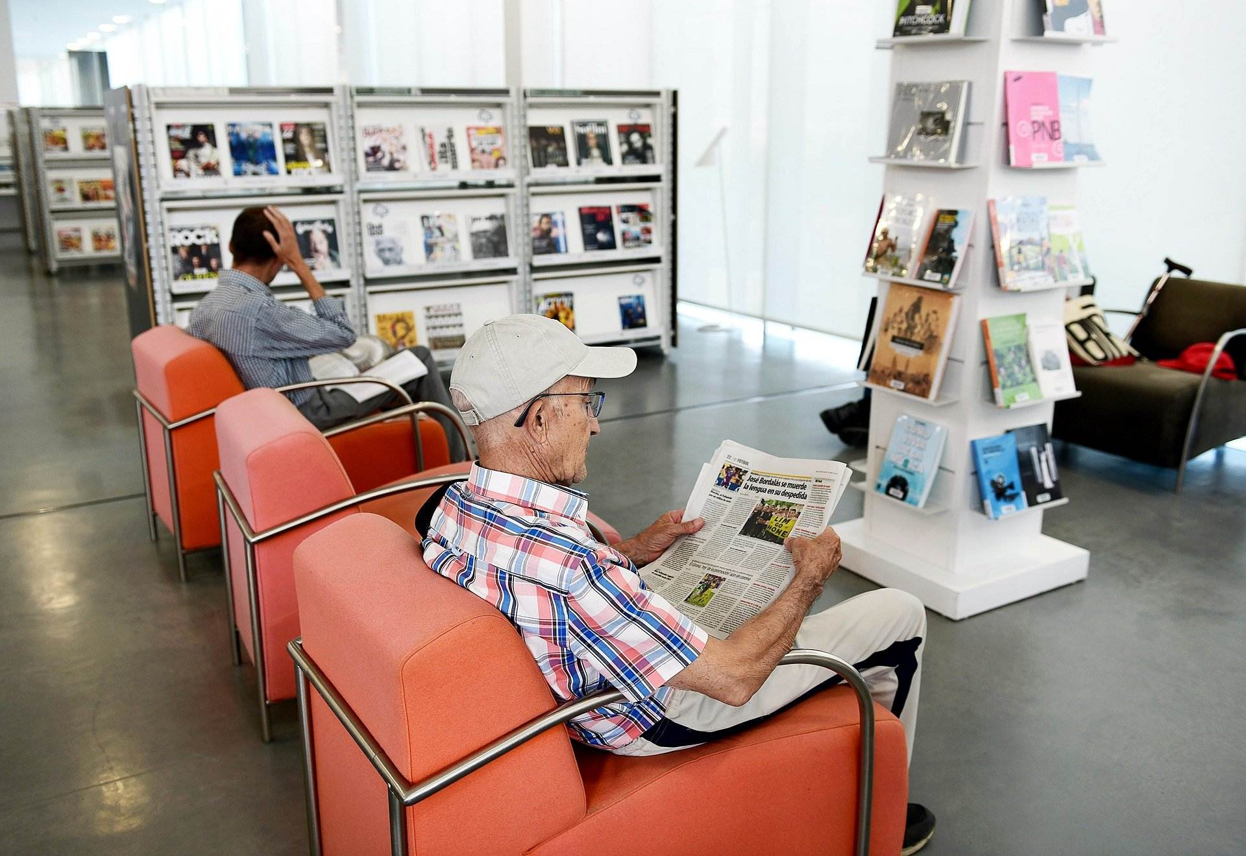
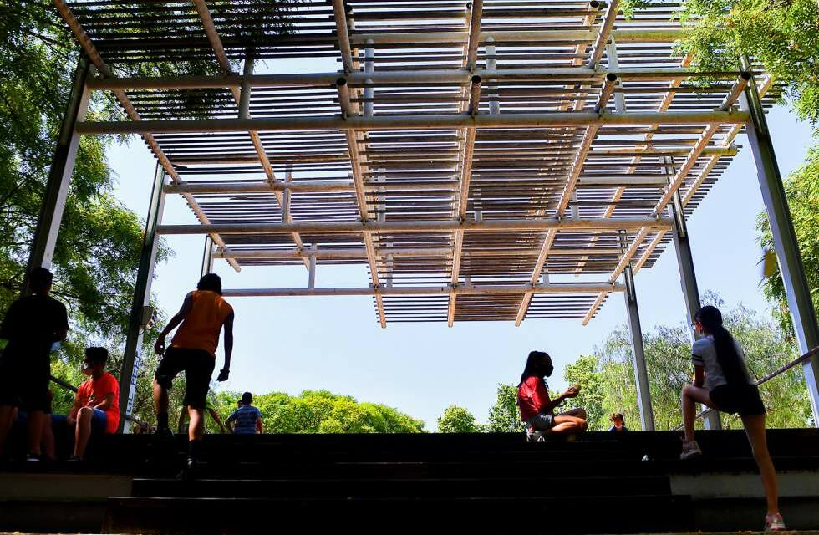
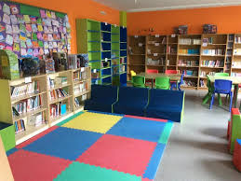
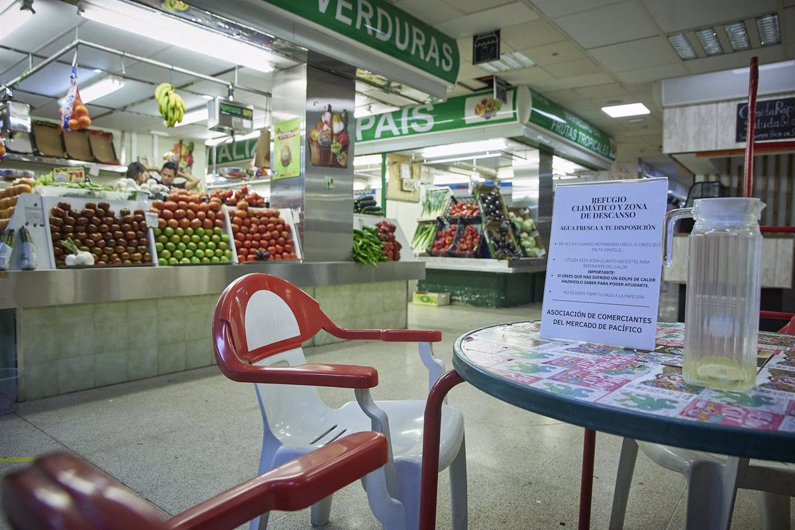
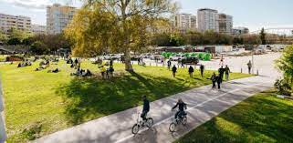
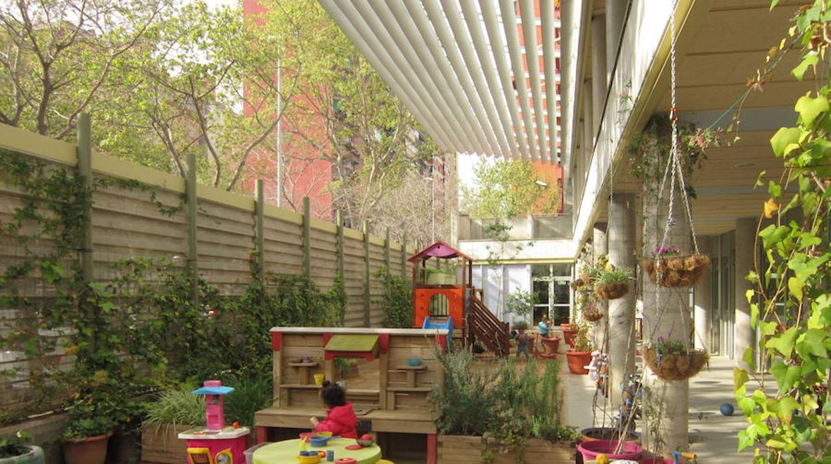
3
Los refugios climáticos como medida de adaptación | qué son
Se trata de espacios urbanos interiores o exteriores que ofrecen resguardo temporal durante episodios de temperaturas extremas
Refugios interiores
Refugios exteriores
Red local de refugios climáticos frente a las altas temperaturas

Slide 7
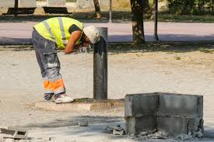
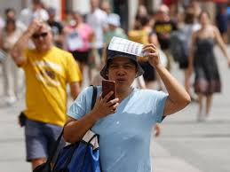
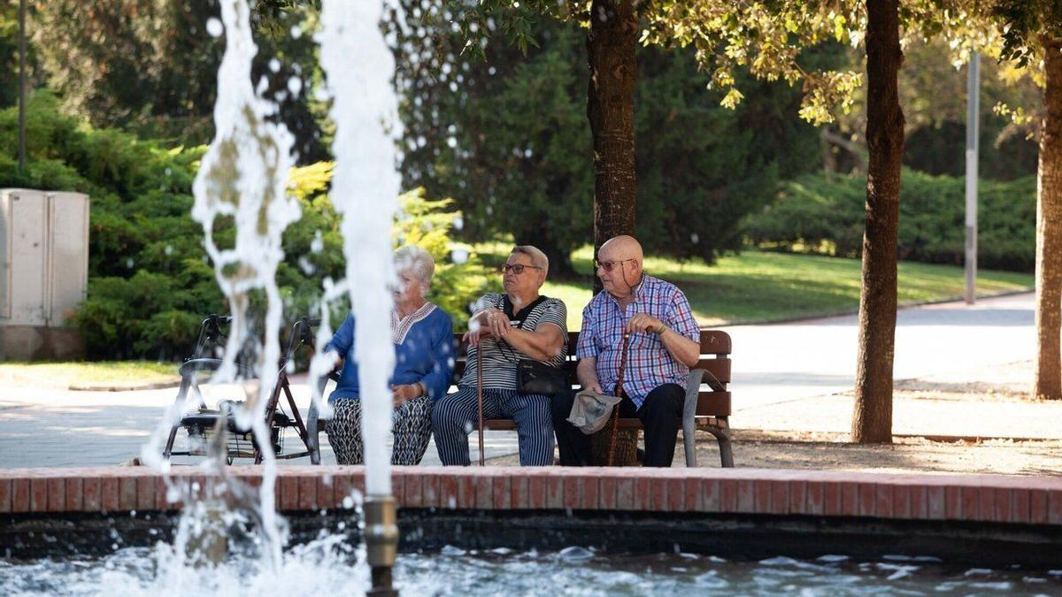
3
Los refugios climáticos como medida de adaptación | para quién
Los espacios destinados a funcionar como refugios climáticos deben disponer de agua y servicios básicos, ser confortables y seguros.
Aunque pueden acoger a cualquier persona, están pensados especialmente para ciertos grupos de riesgo frente a temperaturas extremas (por razones personales y sociales):
Niños y mayores
Personas con enfermedades crónicas
Personas dependientes
Mujeres embarazadas y/o lactantes
Personas sin hogar o en infravivienda
Trabajadores en exteriores y/o sitios sin ventilación
Personas que no son conscientes de su nivel de vulnerabilidad
Red local de refugios climáticos frente a las altas temperaturas

Slide 8
3
Los refugios climáticos como medida de adaptación | diseño de la red
Pasos para la creación de una red local de refugios climáticos en el municipio
1
2
Inventariar edificios y zonas verdes disponibles
Evaluar requisitos y características de los espacios inventariados
3
4
Declarar refugios mediante acuerdo municipal
Diseñar itinerarios peatonales sombreados hacia los refugios
5
Comunicar y activar protocolos
Red local de refugios climáticos frente a las altas temperaturas

Slide 9
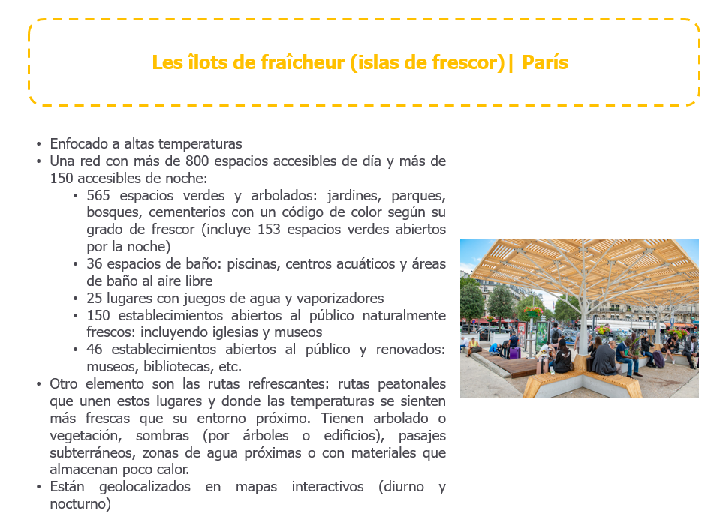
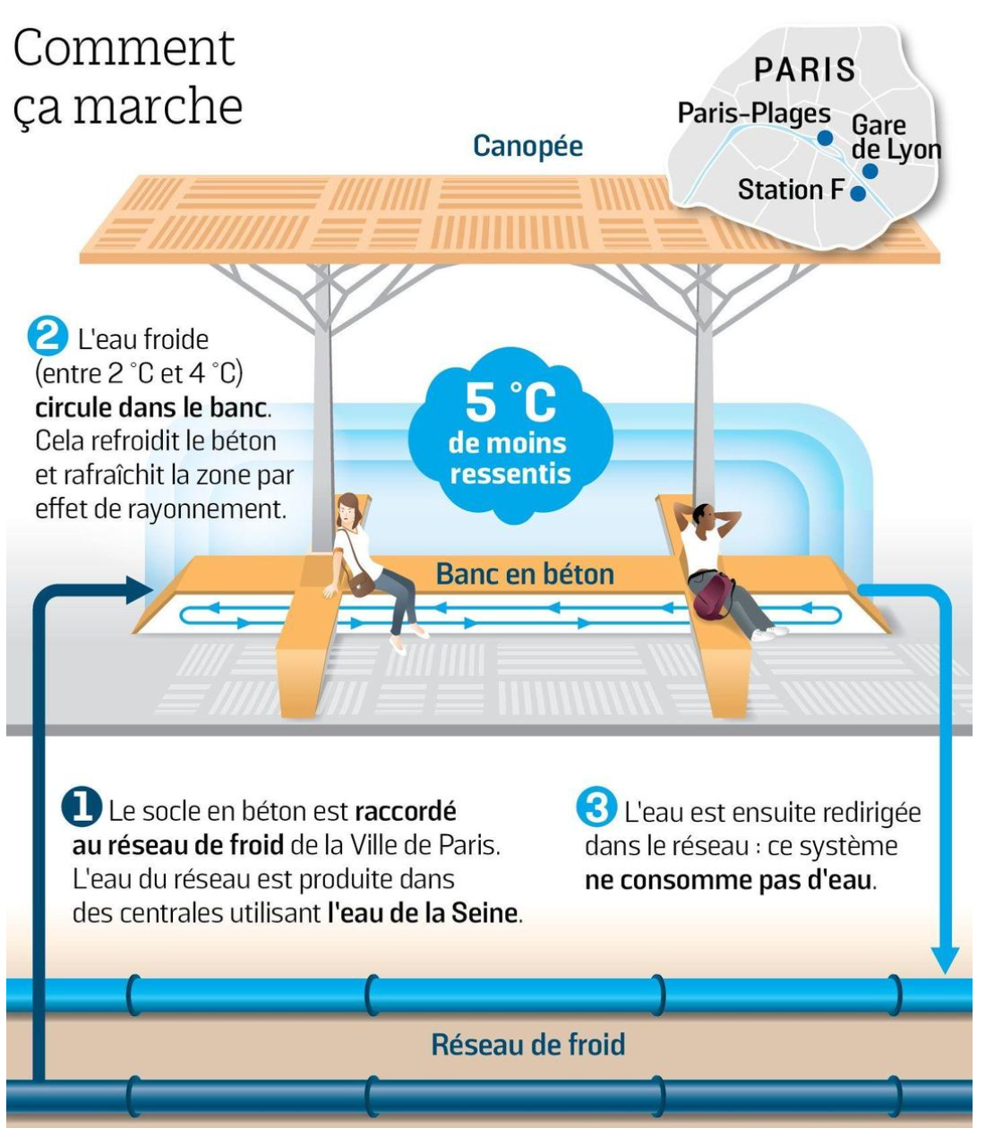
3
Los refugios climáticos como medida de adaptación | ejemplos
Fuente: Le Parisien (20 julio, 2018)
Red local de refugios climáticos frente a las altas temperaturas

Slide 10
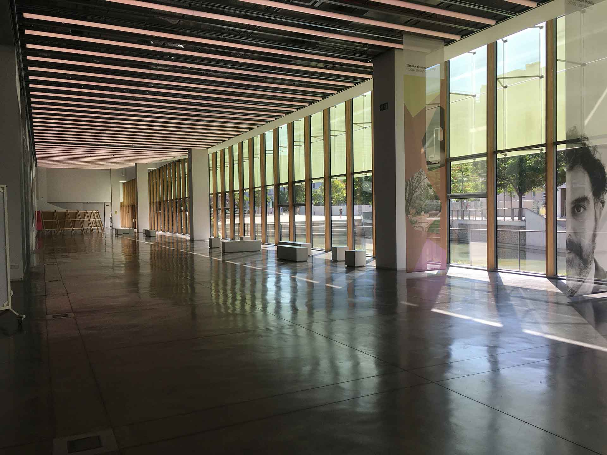
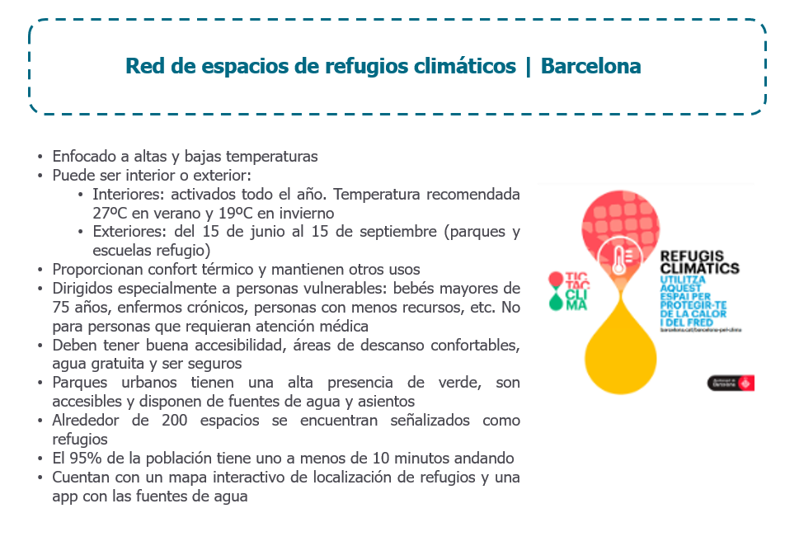
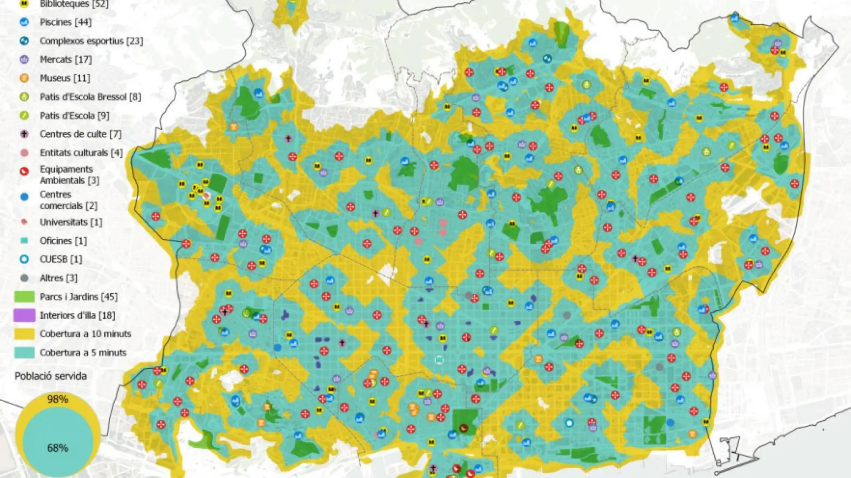
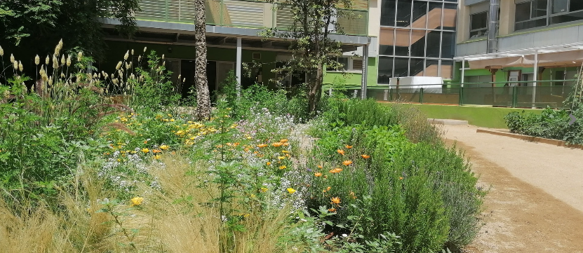
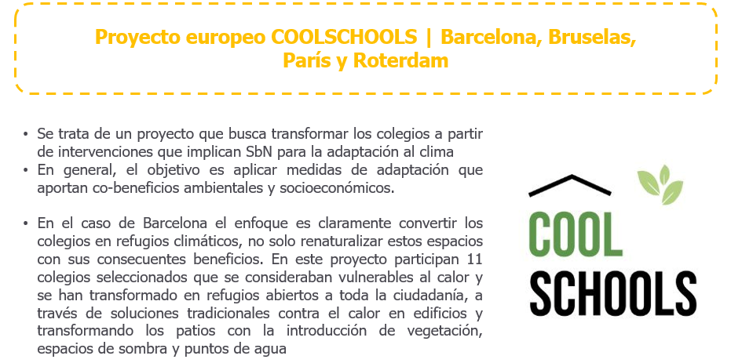
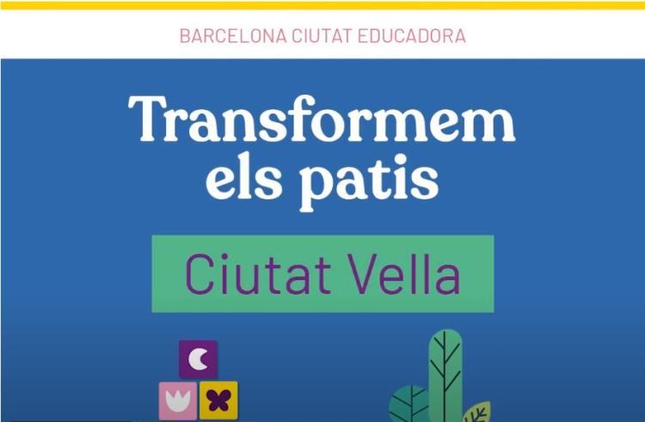
3
Los refugios climáticos como medida de adaptación | ejemplos
Red local de refugios climáticos frente a las altas temperaturas

Slide 11
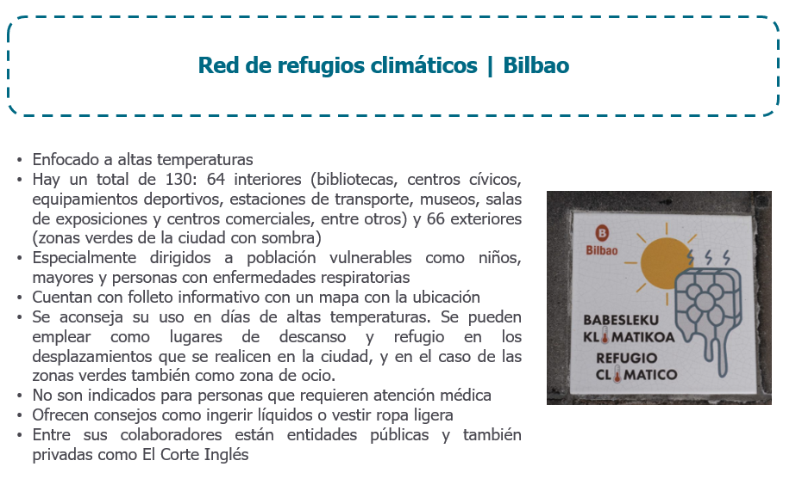
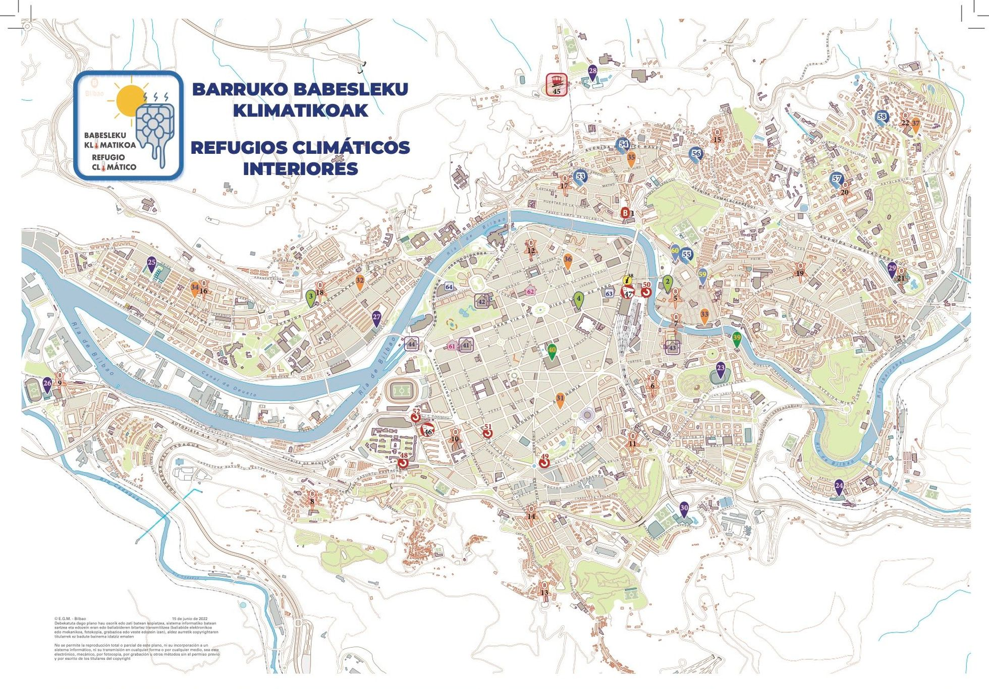
3
Los refugios climáticos como medida de adaptación | ejemplos
Red local de refugios climáticos frente a las altas temperaturas

Slide 12
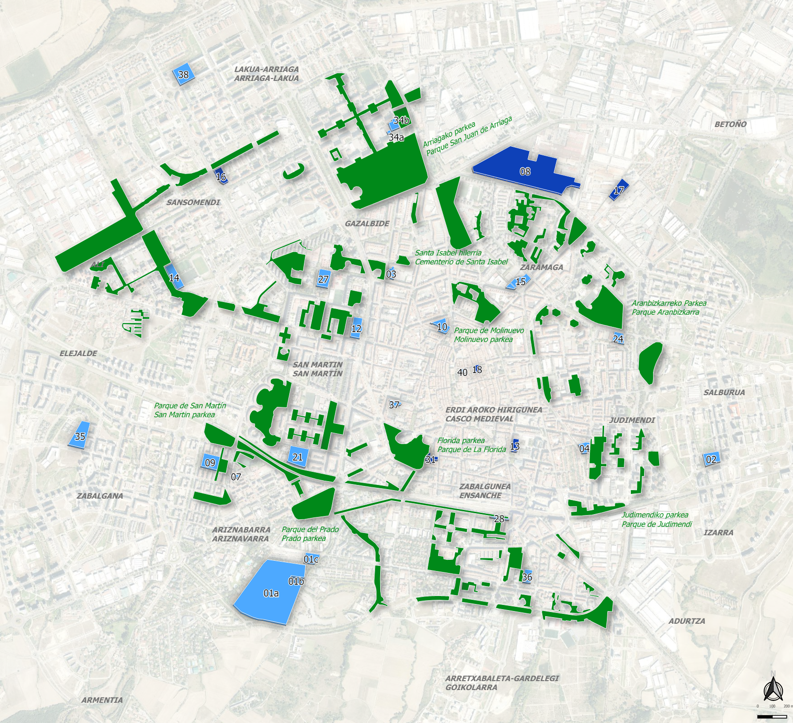
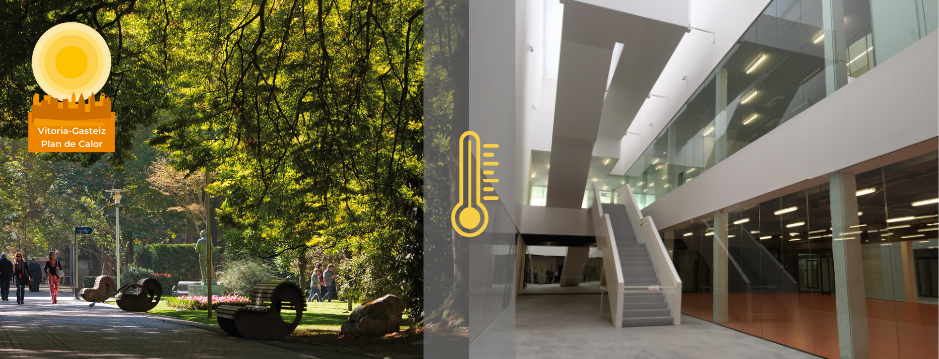
3
Los refugios climáticos como medida de adaptación | ejemplos
Red de espacios de refugios climáticos| Vitoria-Gasteiz
Enfocado a altas temperaturas
Activo del 1 de junio al 30 de septiembre
Red de 29 edificios de gestión municipal y otras entidades (interiores) + espacios con suficiente cubierta vegetal (exteriores)
Interiores: temperaturas alrededor de los 26ºC, zonas de descanso y agua potable
Itinerarios confortables para llegar a ellos: con sombra y poca pendiente, caminos peatonales y accesibles para personas con movilidad reducida
No se plantean obras, sino hacer un listado de edificios (mayoría públicos) que cumplan con los requisitos de confort térmico y rutas accesibles
Pueden utilizarse a partir de la activación de alertas por olas de calor, cuando Euskalmet (Agencia Vasca de Meteorología) activa la alerta amarilla, naranja o roja
Red local de refugios climáticos frente a las altas temperaturas

Slide 13
4
¿Qué puedes hacer tú?
Infórmate > comunicados y avisos del ayuntamiento, AEMET, Ministerio de Sanidad (sistema de suscripción para recibir alertas), prensa, etc.
Comparte la información con tus vecinos y vecinas
Sigue los consejos básicos de autoprotección (Ministerio de Sanidad) >
Bebe agua y líquidos con frecuencia
Evita las bebidas con cafeína, alcohol o muy azucaradas
Presta atención a las personas más vulnerables (bebés y menores, personas mayores, etc.)
Permanece en lugares frescos
Reduce tu actividad física en las horas centrales del día
Usa ropa ligera
No dejes ninguna persona en un vehículo estacionado
Consulta a tu profesional sanitario ante síntomas que se prolonguen más de una hora (relacionados con las altas temperaturas)
Mantén tus medicinas en un lugar fresco
Haz comidas ligeras
Red local de refugios climáticos frente a las altas temperaturas

Slide 14
MUCHAS GRACIAS
Para más información, contacta con:
[Nombre]
[cargo]
[teléfono]
[email]

